Slide 1
Medienproduktive Aufgabenformate

Slide 2
Funktionen für das Lernen
Was ist daran lernwirksam?
Kompetentes Handeln und Problemlösung setzen tief verarbeitetes Wissen voraus, das dauerhaft zur Verfügung steht und in vielen unterschiedlichen Situationen angewendet werden kann. Um nachhaltiges Lernen zu ermöglichen, werden neue Inhalte in bereits bestehende Wissensstrukturen eingebaut, vielfältig über unterschiedliche Kontexte vernetzt, angewendet und geübt.

Slide 3
Funktionen für das Lernen
Was ist daran lernwirksam?
Die Rolle herausfordernder Aufgabenformate beim nachhaltigen Lernen
Bei der Erarbeitung neuer Lerninhalte wird der Kompetenzgewinn dahingehend gefördert, dass unter Berücksichtigung der individuellen Lernvoraussetzungen neue Herausforderungen bewusst gesucht werden. Dafür sind qualitätsvolle, abwechslungsreiche Aufgaben entscheidend, die allein oder im Team bearbeitet sowie gemeinsam ausgewertet und reflektiert werden.

Slide 4
Funktionen für das Lernen
Worum geht es?
Beschreibung des Aufgabentypes (Auswahl an Qualitätskriterien nach Brägger und Steiner, 2022)
Kooperation und Interaktion
Produktorientierung
Intelligente schüleraktivierende Lernaufgaben…
… eröffnen individuelle und kooperative Lernwege.
Intelligente schüleraktivierende Lernaufgaben…
… schaffen vielseitige Kooperationsanlässe und ermöglichen eine unterstützende Interaktion zwischen den Schülerinnen und Schülern (soziale Eingebundenheit).
…zielen auf ein materielles oder immaterielles Lernprodukt (Erklärung, Ergebnistext, Präsentation, Begriffsnetz, Visualisierung, digitale Medienprodukte wie Podcasts, Blogs, Websites, E-Books, Erklärvideos u. a.), das in einer geeigneten Sozialform kriterienorientiert ausgewertet, diskutiert, in einen Zusammenhang eingeordnet und weiterentwickelt werden kann.

Slide 5
Funktionen für das Lernen
Worum geht es?
Beschreibung des Aufgabentypes
Aufgaben können unterschiedlich anspruchsvoll sein. Vom einfachen Reproduzieren vom Wissen über ein vertieftes Verständnis von Problemen bis zum lösen anspruchsvoller Analyse- oder Beurteilungsaufgaben. Komplexe Aufgabenstellungen bei denen konkrete Lernprodukte entstehen, nehmen eine besondere Rolle ein. Schülerinnen können Wissen aufbauen (Wissen, Verstehen), Wissen praktizieren (Anwenden und Analysieren) und vertieftes Wissen und Können demonstrieren (Bewerten und Entwickeln), indem sie handelnd und (inter-)aktiv lernen und Kompetenznachweise mit analogen oder digitalen Lernprodukten erbringen. (Kompetenzorientierte Lernzieltaxonomie nach Bloom, Neue digital orientierte Aufgaben- und Lernkultur, Brägger & Steiner, S. 631)
Notes:
Brägger, G. & Steiner, N. (2022). Neue digital orientierte Aufgaben- und Lernkultur. In G. Brägger & H. Rolff, Handbuch Lernen mit digitalen Medien (S. 627-675) (2. korrigierte Auflage.). Weinheim und Basel: Beltz Verlag.

Slide 6
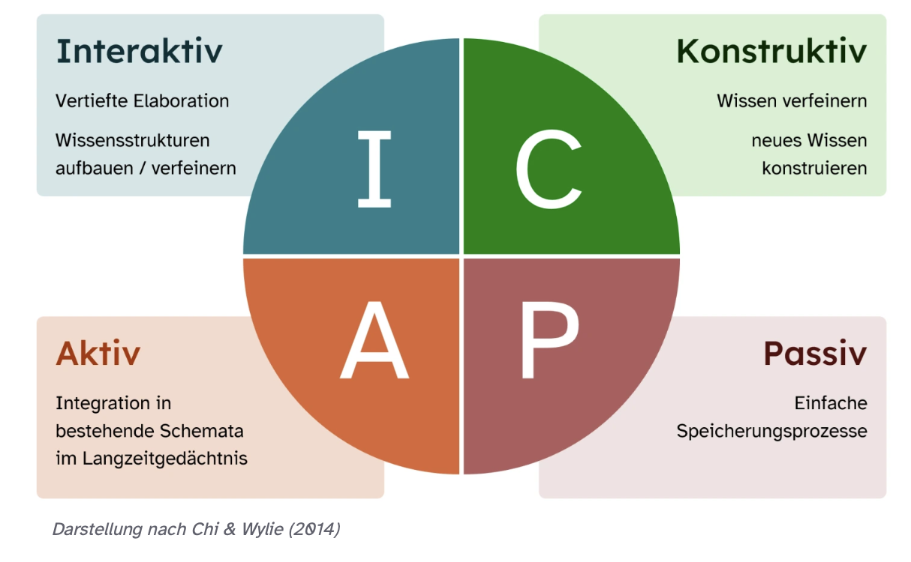
Funktionen für das Lernen
Worum geht es?

Slide 7
Funktionen für das Lernen
Worum geht es?
Bedeutung des Lernproduktes
Durch Lernprodukte wird der Lernprozess sichtbar. Darin manifestieren sich Lernergebnisse und / oder Teilergebnisse einer Unterrichtseinheit.
Lernprodukte dienen als diagnostisches Instrument, durch das individuelle Lernleistungsstände oder Lernzuwächse der Lernenden deutlich werden.
Lernprodukte sichern nicht nur Ergebnisse, sie schaffen gleichzeitig auch Anlässe zur Diskussion, zur Metakognition sowie zur Transferleistung.

Slide 8
Funktionen für das Lernen
Medienproduktive und kollaborative Aufgabenformate
Der Einsatz digitaler Medien unterstützt…
… eine aktive Auseinandersetzung mit Lerninhalten durch die kollaborative Erstellung kreativer Lernprodukte wie z. B. Präsentationen, Comics, Erklärvideos und Podcasts.
… die flexible, zeit- und ortsunabhängige Erstellung und Bearbeitung von Medienprodukten.
… eine einfache Überarbeitung der Lernprodukte, um erhaltenes Feedback einzuarbeiten und Feedback als Teil des Lernprozesses zu verstehen.

Slide 9
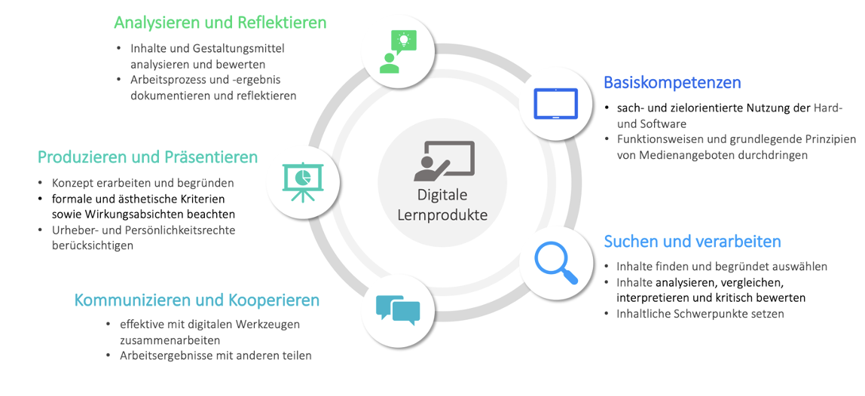
Der Einsatz digitaler Medien unterstützt…
die fachintegrative Förderung unterschiedlicher Medienkompetenzen

Slide 10
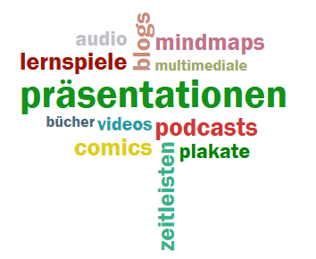
Medienproduktive Aufgabenformate
Der Einsatz digitaler Medien unterstützt…
die Gestaltung nachhaltigen Lernens durch medienproduktive Aufgabenformate, indem er
eine Vielfalt an Lernprodukten ermöglicht,
selbstständiges Erarbeiten von Inhalten fördert,
die Gestaltung von Arbeitsanweisungen flexibilisiert,
Selbststeuerung und Eigenverantwortung stärkt,
den Kompetenzerwerb insbesondere in Bereichen wie Kooperation, Bedienkompetenz, Produzieren und Präsentieren, Reflexion sowie dem Umgang mit KI unterstützt,
den Austausch von Feedback erleichtert und dessen Nutzung fördert,
die Reflexion der eigenen Arbeitsprozesse anregt sowie
eine transparente Bewertung ermöglicht.

Slide 11
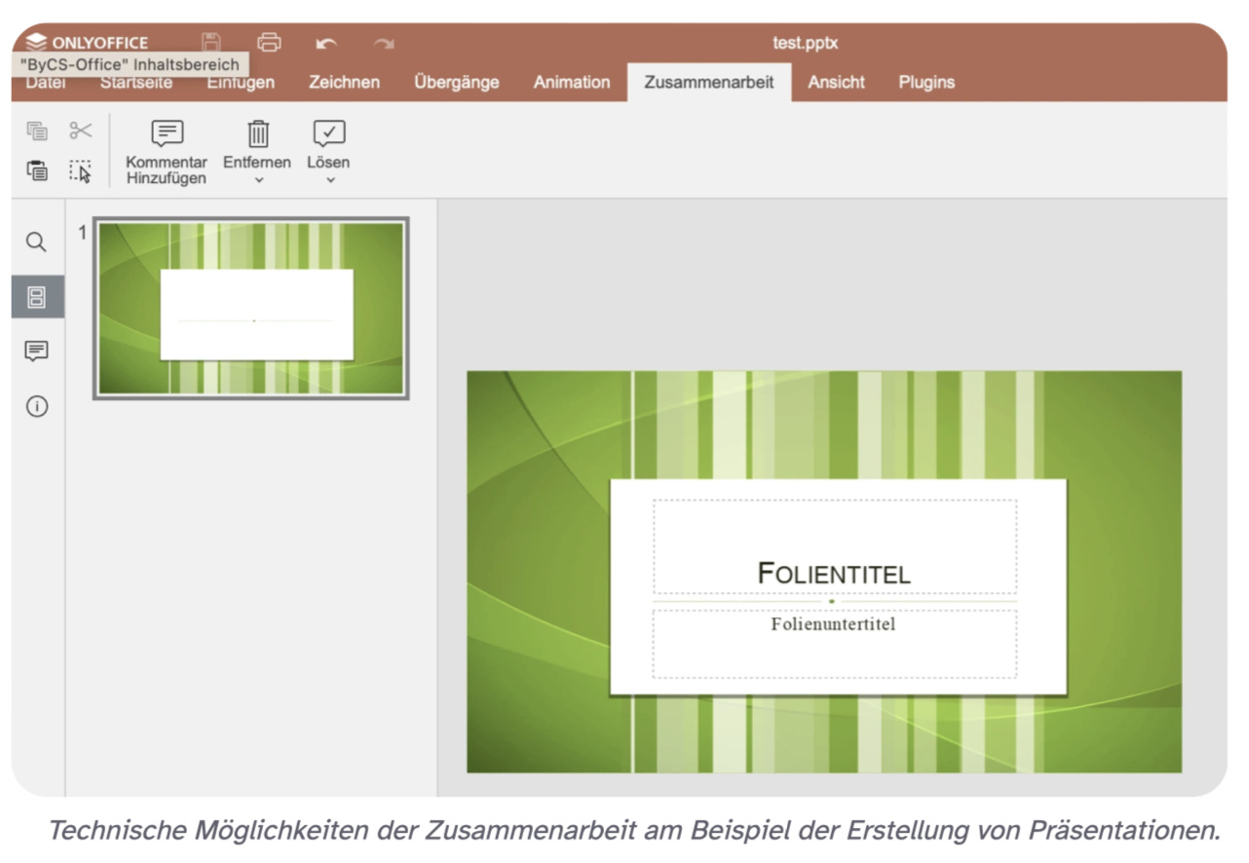
Medienproduktive Aufgabenformate
Der Einsatz digitaler Medien unterstützt…
die Lernenden bei der Aufgabenbearbeitung durch
erleichterte Zusammenarbeit über die Unterrichtszeit hinaus,
Verwendung optisch ansprechender Vorlagen,
gezielten Einsatz von Künstlicher Intelligenz,
Unterstützung bei der Organisation und Strukturierung des Arbeitsprozesses.

Slide 12
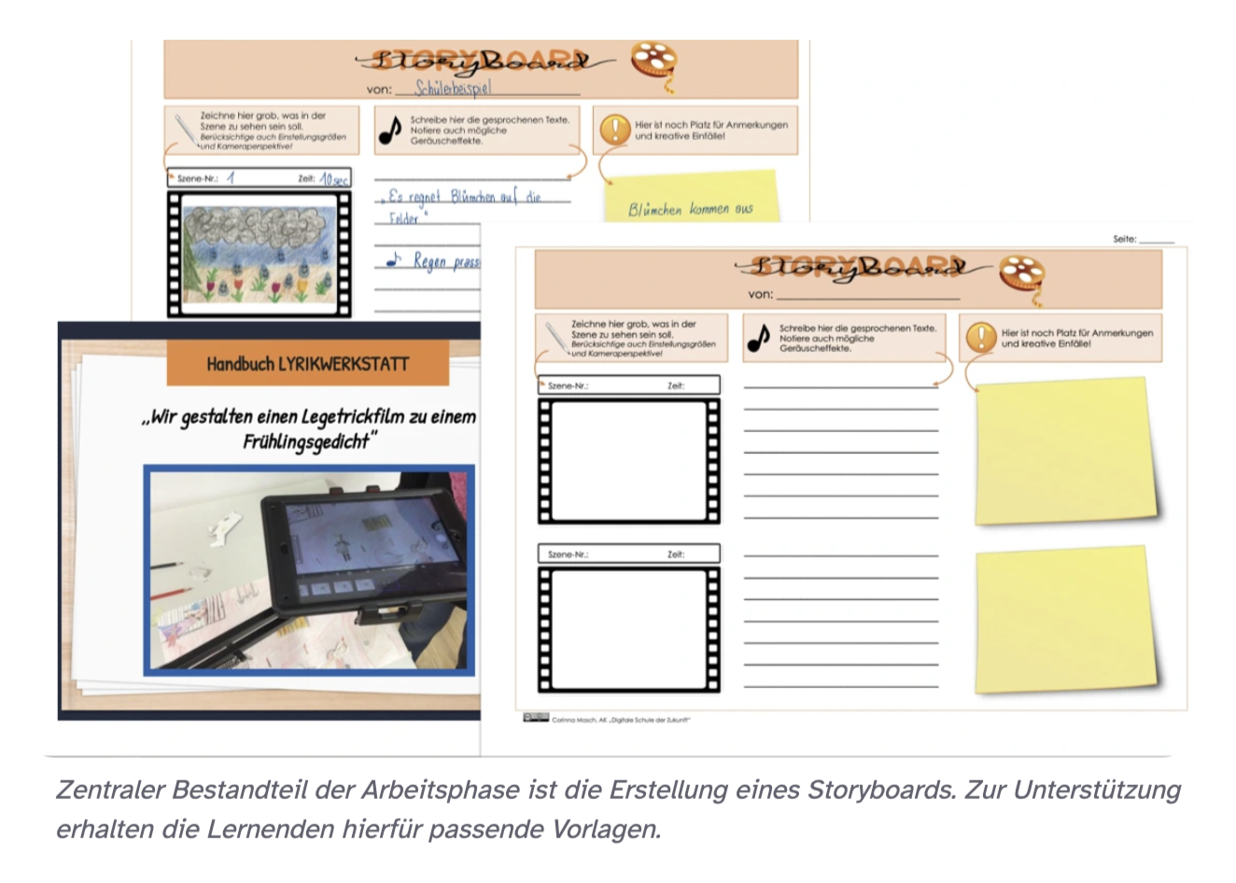
Medienproduktive Aufgabenformate
Der Einsatz digitaler Medien unterstützt…
die Lehrenden bei der Begleitung des Arbeitsprozesses durch
klare und verständliche Aufgabenstellungen
gezielte Scaffolding-Angebote zur Unterstützung der Lernenden
Bereitstellung von beispielhaften Endprodukten als Orientierungshilfe
effiziente Abgabeformate sowie unkomplizierte Rückmeldung zu Lernprodukten

Slide 13

Der Einsatz digitaler Medien unterstützt…
Die Gestaltung nachhaltigen Lernens durch medienproduktive Aufgabenformate
Lernende bei der Bearbeitung der Aufgabe
Lehrende bei der Begleitung des Arbeitsprozesses

Slide 14
Gelingensbedingungen für diese Arbeitsweise
Wann funktioniert es und wann nicht?
Rolle der Lehrkraft: Anleiten, Begleiten und Reflektieren
Die Lehrkraft bleibt dabei weiterhin von zentraler Bedeutung, denn sie übernimmt die materiale sowie die personale Steuerung durch
die Aufgabenkonstruktion und die Initiierung des Lernprozesses (Anleiten)
die Beratung während des Lernprozesses (Begleiten) und
eine differenzierte Rückmeldung zu Arbeitsweise und Lernergebnissen (Reflektieren: Feedback und Bewertung).
Notes:
Das selbstständige Generieren von Lerninhalten im Rahmen einer medienproduktiven Aufgabe kann mit gesteigertem Lernerfolg verbunden sein, bedarf aber in der Regel einer guten Anleitung und Strukturierung der Aufgabe, damit Lernende nicht überfordert sind und zielgerichtet arbeiten. Insbesondere während konstruktiver und interaktiver Lernphasen lassen empirische Befunde zum Scaffolding und zum kooperativen Lernen darauf schließen, dass eine an das Vorwissen angepasste, prozessbezogene Unterstützung notwendig ist, um positive Effekte zu erzielen (z. B. Weinberger, Stegmann & Fischer, 2010).

Slide 15
Gelingensbedingungen für diese Arbeitsweise
Wann funktioniert es und wann nicht?
Progression ermöglichen- Abnehmende Unterstützung bei zunehmender Selbstständigkeit
Die Möglichkeit zur Mitbestimmung erstreckt sich z. B. auf
Themenwahl,
Gruppenzusammensetzung und Aufgabenverteilung innerhalb der Gruppe
Gestaltung des Produkts

Slide 16
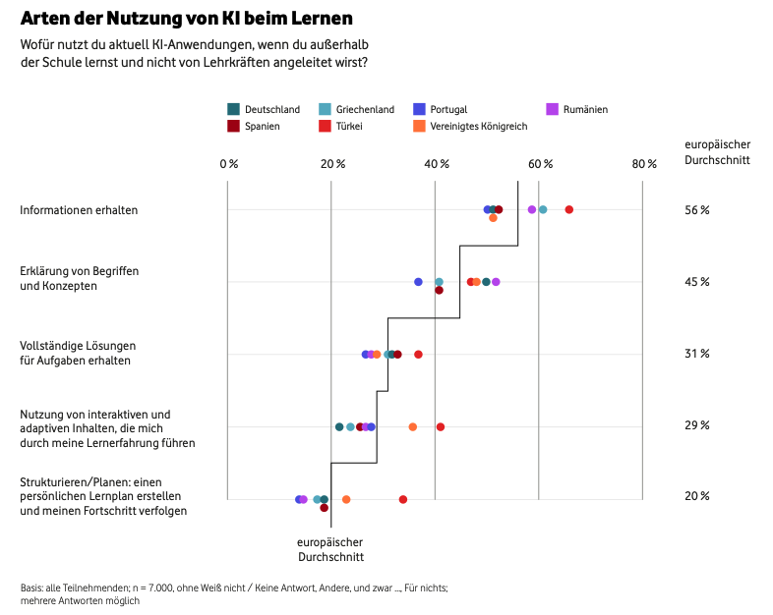
Gelingensbedingungen für diese Arbeitsweise
Wann funktioniert es und wann nicht?
Aufgabenstellungen im Spannungsfeld der KI
Führt die Nutzung der KI allein zu einem Ergebnis, das die intendierten Lernziele ohne hinreichende Eigenleistung der Lernenden erreicht, oder muss die Aufgabenstellung so modifiziert werden, dass die KI als unterstützendes Werkzeug dient, aber die Kernleistung bei den Schülerinnen und Schülern verbleibt?
Notes:
Aktuelle Studien (z.B. Jugend, Information, Medien. JIM-Studie, 2024 oder Vodafone Stiftung. Europäische Schülerbefragung zum Einsatz von Künstlicher Intelligenz, 2025.) deuten darauf hin, dass eine signifikante Anzahl, wenn nicht bereits die Mehrheit der Jugendlichen an weiterführenden Schulen KI schulisch oder außerschulisch nutzt. Damit stellt sich für Lehrkräfte die Herausforderung, Aufgaben so zu formulieren, dass Lernende KI zwar als Werkzeug einsetzen und dessen Nutzung reflektieren, die eigentliche kognitive und kreative Leistung, die die Lernziele adressiert, aber nicht vollständig von der KI erledigt werden kann.

Slide 17
Gelingensbedingungen für diese Arbeitsweise
Wann funktioniert es und wann nicht?
Bei der Bearbeitung einer medienproduktiven Aufgabe können Lernende auf unterschiedliche Weise KI-Tools einsetzen:
Zum Erschließen/Erklären von Inhalten
Zur Ideenfindung und Strukturierung ihrer Gedanken
Bei der sprachlichen Überarbeitung eigener Texte
Zur Visualisierung von Inhalten durch das Erstellen von Bildern
Zur Erstellung spezifischer Elemente eines Medienprodukts (z.B. Generierung von Bild-, Audio-, Videoelementen, Entwurf von Layouts) oder dessen Gesamtgestaltung.
Als individuelle Unterstützung, zum Beispiel in Bezug auf die sprachliche Vereinfachung von Texten, Übersetzung
usw.
Um formatives Zwischenfeedback zu Aspekten wie Struktur, Sprache oder Argumentation einzuholen

Slide 18
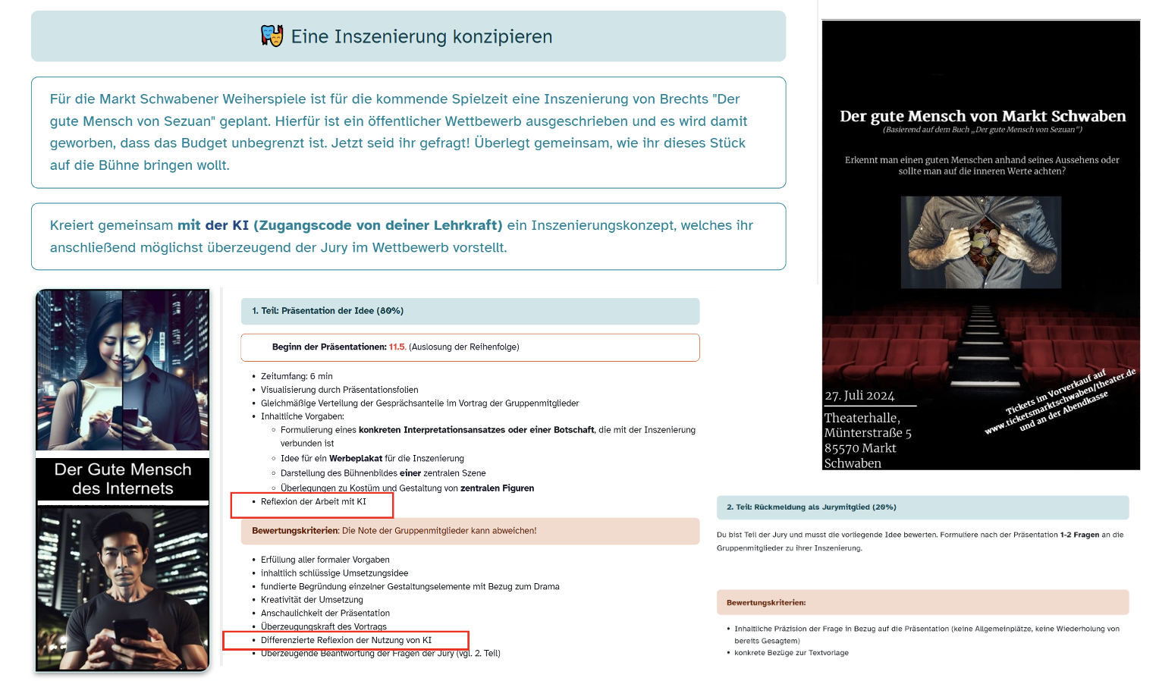
Gelingensbedingungen für diese Arbeitsweise
Wann funktioniert es und wann nicht?
Aufgabenstellungen im Spannungsfeld der KI
In welcher Form soll die aktive Auseinandersetzung mit der KI (z. B. Prompt-Engineering, kritische Prüfung der KI-Ergebnisse, iterative Verbesserung) und die Reflexion darüber expliziter Bestandteil der Aufgabenstellung und der Bewertung sein?
Notes:
Gleichzeitig bietet sich die Chance, den reflektierten Umgang mit KI bewusst als Bestandteil des Lernprozesses zu integrieren.

Slide 19
Reflexion

Slide 20

Medienproduktive Aufgabenformate
Was gelingt uns bereits gut?
Tauschen Sie sich aus:
Welche kreativen Medienproduktionen haben Sie schon durchgeführt?
Wie waren Ihre Erfahrungen? Welche Herausforderungen sind Sie begegnet?
Haben sie medienproduktive Aufgaben bewerten?
Welche Rolle hat bisher der Dreischritt: „Anleiten- Begleiten –Reflektieren“ in ihrer Unterrichtspraxis eingenommen?

Slide 21

Medienproduktive Aufgabenformate
Wo wollen wir hin?
Überlegen Sie in Kleingruppen:
Welche medienproduktiven Aufgabenformate, die sowohl fachliche als auch überfachliche Kompetenzen (insbesondere Medienkompetenz) fördern, könnten Sie zukünftig entwickeln?
Welche Rahmenbedingungen benötigen Sie dazu?
Wie könnte in ihrem Fachbereich eine Progression aussehen?

Slide 22

Themenheft Medienproduktive Aufgabenformate
Zum Vertiefen

